Slide 1


工作進度會議
106.03.24

Slide 2
簡報大綱
1
EXCEL
4月營運虧損補貼最佳化分析結果
2
DEMO
駕駛行為輔導建議表單進度
3
SIIR計畫暨機務保修系統簡介
4
薪資管理系統開發需求確認
5
服務合約初稿確認
WORD

Slide 3
1. 4月營運虧損補貼最佳化分析結果
(EXCEL檔說明)

Slide 4
2. 駕駛行為輔導建議表單進度
(實機展示)

Slide 5
3. SIIR計畫暨機務保修系統簡介

Slide 6
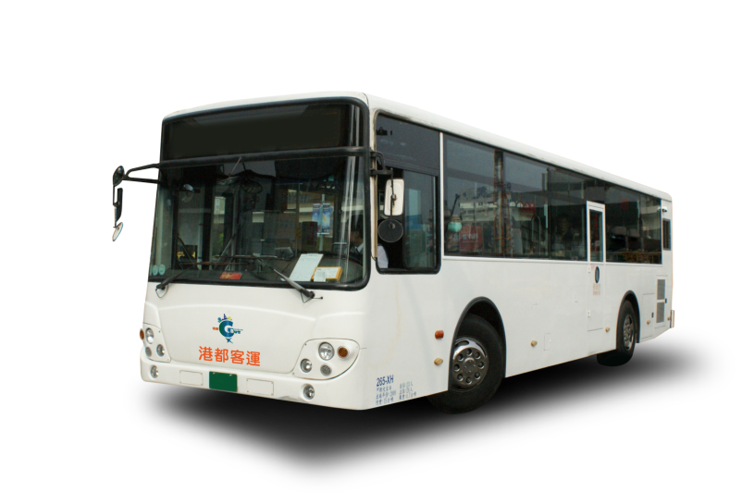

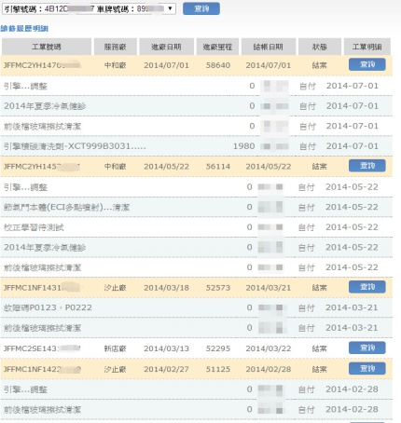
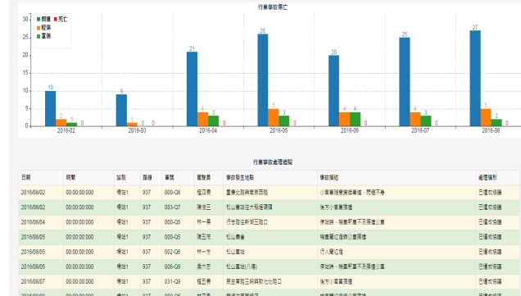
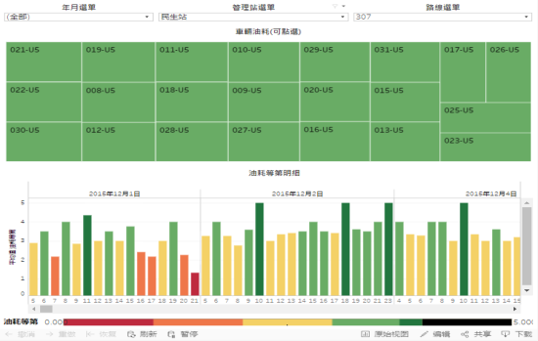

整體產品構想1
資料
電子化
駕駛行為
肇事
紀錄
進貨管理
保修管理
定檢管理
用料管理
掃我掃我
我係金哩
定檢保養系統化追蹤
物料使用年期分析
車輛健康履歷
定檢保養系統化追蹤提醒
降低人力作業、提升車輛安全
採用CP值高之物料、
降低成本、追蹤汰換原因
資訊透明、建立認證機制、
提升二手價

Slide 7

整體產品構想2
全台58家公路汽車客運業者與943家遊覽車客運業者為客群
多數業者欠缺車輛保修管理系統
巴士健康管家管理產品服務功能
降低修車材料成本
降低機務保修作業花費人時
完成預防性保養、檢修
有效減少臨時故障，提升車輛基本安全

Slide 8

開發期程與作法
試營運期間洽談目標客戶3~5家，並辦理使用說明會，檢視産品成效及使用心得，再進行產品檢討與精進
車輛保修資料導入
車輛保修資料探勘與解析
平台研發與測試
開發期間
106.04
辦理產品說明會
檢視產品成效進行檢討與改善
試營運期間
106.08
辦理產品精進
蒐集意見 改善功能
推廣銷售
106.11

Slide 9
預期效益
目標效益與預期效益
業績性量化效益 | (1)增加產值800仟元 (2)額外投入研發經費500仟元 (3)增加就業人數1人 (4)產出新產品或服務共1項
策略性量化效益 | (1) 降低巴士業者導入車輛之維修材料費用5% (2) 降低巴士業者機務保修作業程序花費人時10% 巴士健康管家產品成果 (3) 巴士健康管家服務平台與健康管理作業程序手冊 巴士健康管家產品實際運用 (4) 每日使用1次以上(每月30次以上) (5) 雙週定期產出健康處方籤報表1份

Slide 10
SIIR 巴士健康管家系統架構
1.掛號窗口
2.健康處方籤
3.健康行事曆
1.1採購輸入
1.2保修登入
1.3車輛管理
1.4肇事資訊
2.1
存貨管理
2.2
成本效率分析
2.3零件汰換頻率
2.4保修頻率
3.1零件汰換
提醒
3.2定檢提醒
3.3保養提醒
3.4投保提醒
3.5消防安檢
提醒
1.2.1
廠
內
保
修
1.2.2委
外
維
修
1.3.1
車
輛
輸
入
1.3.2場
站
車輛管理
2.1.1歷
史
價
格
2.1.2
存
貨
查
詢
2.1.3輪胎里程查詢
2.2.1
整
體
2.2.2
車
種
2.2.3
車
輛
2.2.4
品
牌
輪
胎
其
他
車
輛
新
輪
胎
再
生
輪
胎
轉
用
輪
胎
車
牌
輪
胎
位
置
輪
胎
煞
車
皮
4.健康存摺
5.健康履歷
6.系統管理
4.1
整體
成本
4.2
場站成本
4.3
車種成本
4.4
車輛成本
4.5報表輸出
5.1車輛履歷
6.1車種
管理
6.2用料
管理
6.3人事
管理
6.4商家
管理
Notes:
1.每一個分支最下面的符號有連結，可跳至其對應之ppt頁碼，如符號為灰色則代表尚無對應頁面可參考。
2.此頁為SIRR的架構

Slide 11
港都機務保修系統架構
1.保修資訊
2.營運成本
3.使用頻率
1.1存貨管理
1.2保修登入
1.3車輛管理
1.4輪胎里程查詢
2.1
整體
成本
2.2
場站成本
2.3
車種成本
2.4
車輛成本
2.5
報表輸出
3.1零件使用頻率
3.2保修頻率
1.1.1採
購
輸
入
1.1.2歷
史
價
格
1.1.3輪
胎
存貨查詢
1.1.4其
他
存貨查詢
1.3.1
車
輛
資
訊
1.3.2場
站
車輛管理
1.4.1車
輛
1.4.2新
輪
胎
1.4.3再
生
輪
胎
1.4.4轉
用
輪
胎
4.效率分析
5.保修提醒
6.系統管理
4.1
整體效率
4.2
車種效率
4.3
車輛效率
4.4
品牌效率
5.1零件汰換
提醒
5.2定檢提醒
5.3保養提醒
5.4投保提醒
5.5消防安檢
提醒
6.1車種
管理
6.2用料
管理
6.3人事
管理
6.4商家
管理
4.3.1
車
輛
4.3.2
輪
胎
位
置
4.3.3
煞
車
碟
片
4.3.4
離
合
器
片
4.4.1
輪
胎
4.4.2
煞
車
碟
片
Notes:
1.每一個分支最下面的符號有連結，可跳至其對應之ppt頁碼，如符號為灰色則代表尚無對應頁面可參考。
2.此頁為港都客運之架構
3.一台車有幾個煞車皮?

Slide 12
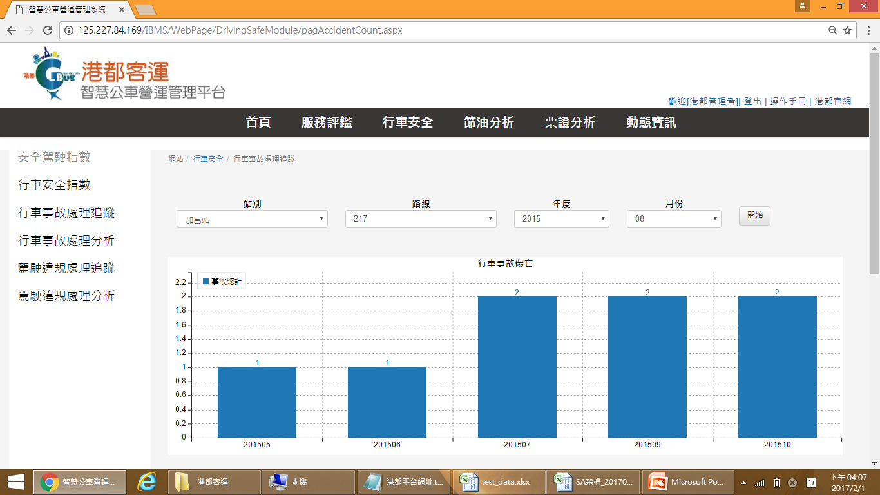
保修資訊>存貨管理>採購輸入
保修資訊>存貨管理>採購輸入
搜尋條件
採購單號
日期
採購廠站
查詢
表頭資訊
每頁
10
筆數
檢視
採購單號
採購日期
採購場站
用料大類
用料中類
用料小類
用料品牌
檢視
0001
2017/01/05
加昌
引擎
芯子
機油芯子
XX
檢視
0002
2017/01/15
小港
輪胎
新輪胎
275R/80
馬牌
明細資訊
新增
編輯
編輯ID
存檔
刪除
採購日期
商家
採購場站
單價(未稅)
用料大類
數量
用料中類
採購人
用料小類
適用車種
用料品牌
Notes:
1.日期、採購廠站filter：需可複選
2.採購日期、數量及單價：該月底關單
3.其餘資料欄位：隔月底關單
4.”用料小類”之選單，要以打字+下拉式之方法選擇用料，以避免過多用料之顯示
5.”商家”之選單，要以打字+下拉式之方法選擇商家，以避免過多商家之顯示

Slide 13

保修資訊>報表資料
保修資訊>報表資料
採購報表
保養卡
車輛用料報表
營運成本報表
廠站成本報表
年度
月份
採購廠站
商家
用料大類
搜尋
複製
Excel
年度：102
日期 | 採購站名 | 用料 大類 | 用料 中類 | 用料 小類 | 用料 品牌 | 適用 車種 | 商家 | 數量 | 單價 | 金額(未稅) | 金額(含稅)
2015/10/1 | 共用 | 輪胎 | 新輪胎 | 275/70 R22.5 | 馬牌 | 通用 | 全國 | 14 | 7,500 | 105,000 | 110,250
2015/10/1 | 加昌 | 輪胎 | 新輪胎 | 275/70 R22.5 | 馬牌 | 通用 | 全國 | 16 | 11,429 | 182,857 | 19,200
2015/10/19 | 小港 | 輪胎 | 新輪胎 | 275/70 R22.5 | 馬牌 | 通用 | 全國 | 10 | 8,800 | 88,000 | 92,400

Slide 14
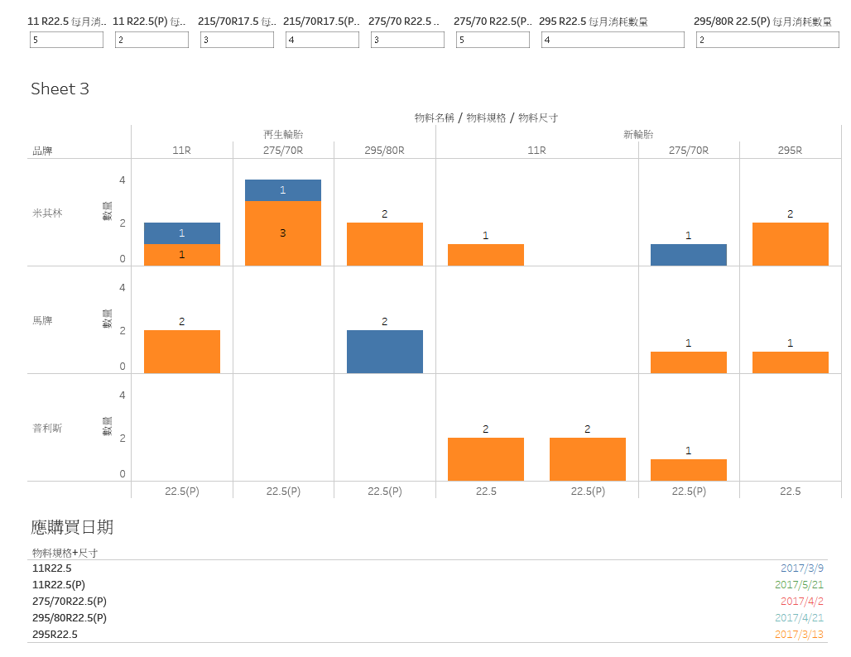
保修資訊>存貨管理>輪胎存貨查詢
平均每月預計消耗數量
存貨量
缺貨日
Notes:
1.再生胎的部分是否需要顯示再造廠商
2.要再加入(閒置)轉用胎
3.加入廠站filter

Slide 15
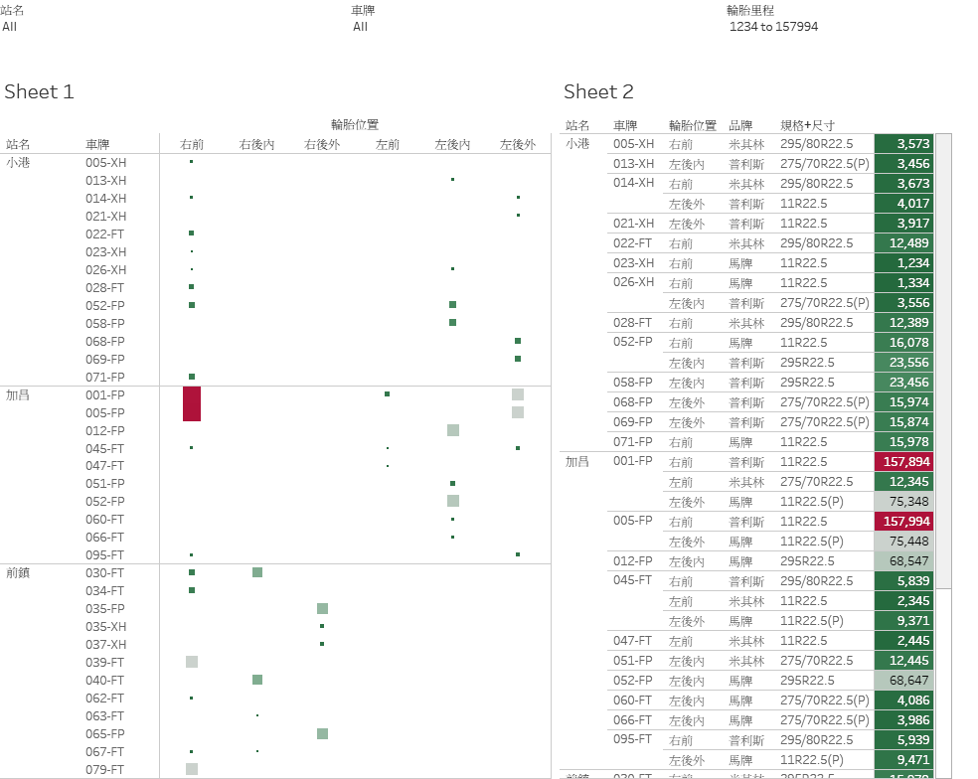
保修資訊>輪胎里程查詢>車輛
車輛各位置輪胎之里程數
詳細資料
Notes:
此處里程數應同時放入上一次實際值以及目前預測值

Slide 16
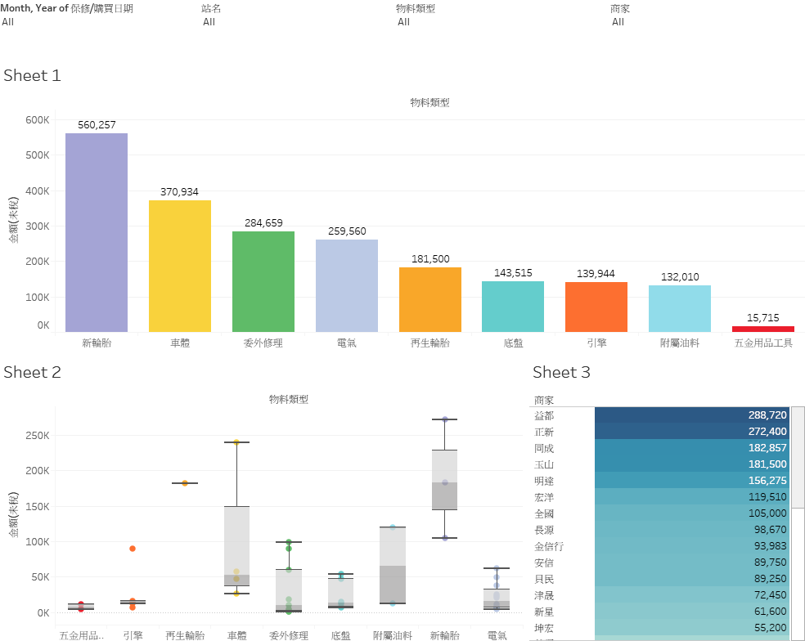
營運成本>整體成本
各類型物料之
整體花費
各類型物料於不同商家之花費
於各廠商之總花費

Slide 17
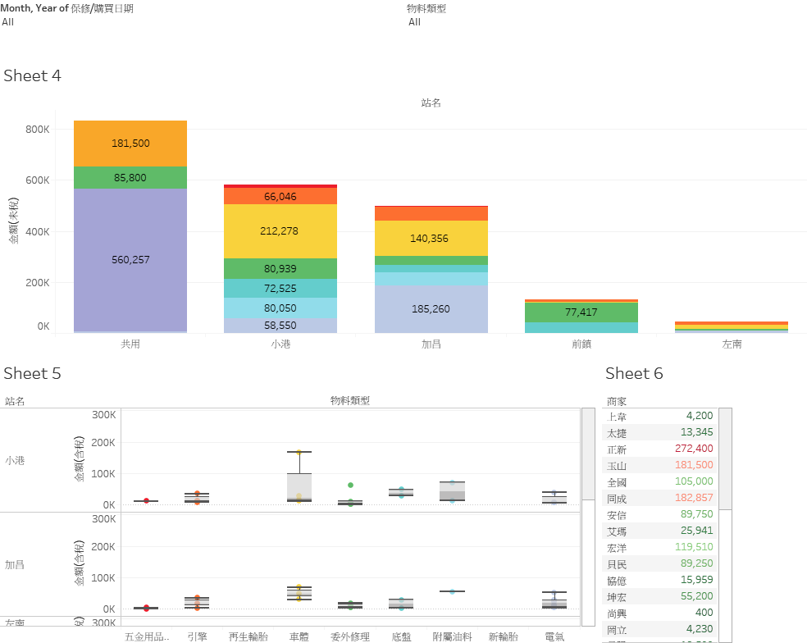
營運成本>場站成本
場站各類型
物料之花費
比較各類型廠商之花費
廠商花費

Slide 18
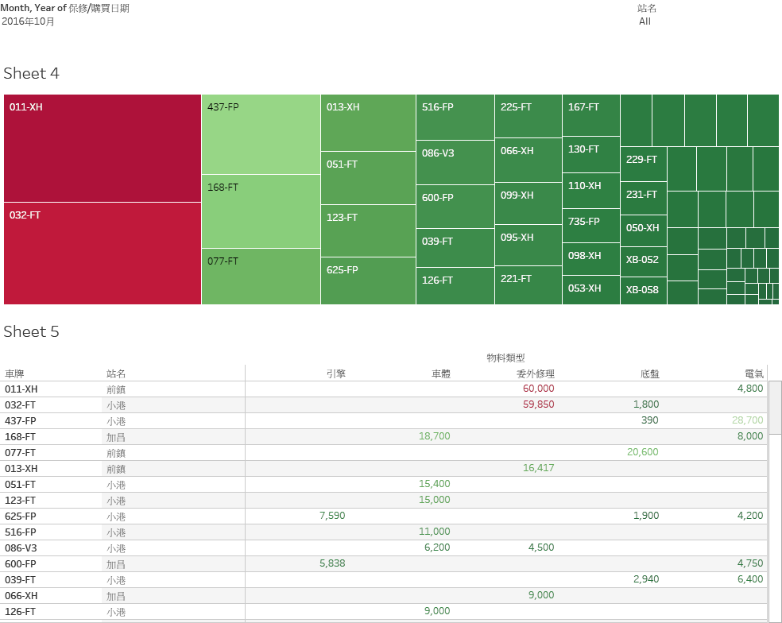
營運成本>車輛成本
車輛之總物料
花費
車輛之各物料
花費

Slide 19
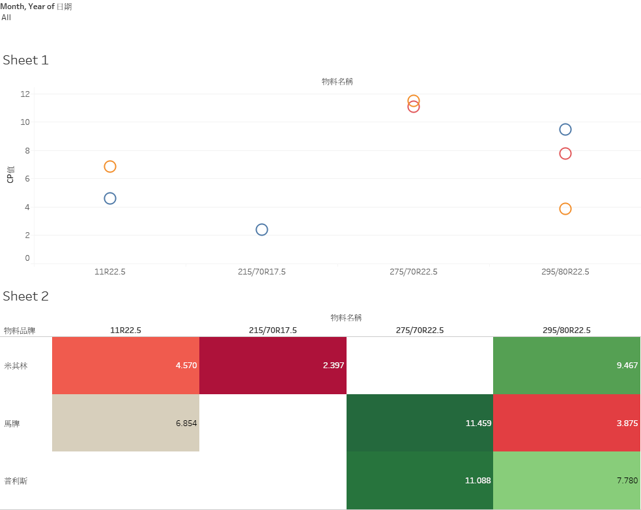
效率分析>品牌效率>輪胎
不同規格的品牌輪胎效率比較
所有規格之品牌輪胎效率比較
Notes:
下表改為與車輛之對照分析

Slide 20
4. 薪資管理系統開發需求確認

Slide 21
市面薪資管理系統比較1
公司名稱 | 系統名稱 (雲端/桌機版) | 價錢 | 薪資公式 | 相容
鼎新、ECOUNT | 雲端ERP系統 | 月租1500元 | 可自行修改 | 無法相容
天冠資訊 | 人事薪資系統(桌機板) | 買斷約10萬 | 無法自行修改 | 無法相容
英創科技 | 人事薪資管理系統(桌機板) | 買斷約12萬 | 可自行修改 | 可與鼎漢開發之平台結合
尚揚資訊 | 人事薪資系統(桌機板) | 買斷約15萬 | 無法自行修改 | 無法相容
上華數碼科技 | 人事薪資系統(桌機板) | 買斷約15萬 | 可自行修改 | 無法相容
一般薪資管理系統專案設計期間至少需 3個月

Slide 22
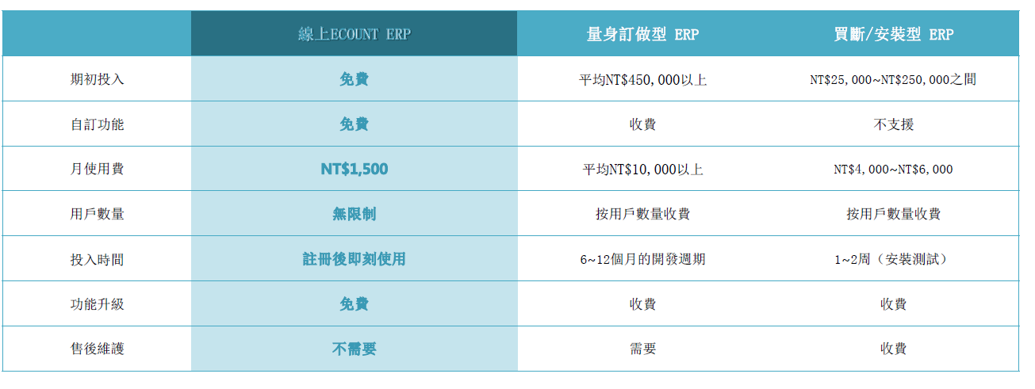
市面薪資管理系統比較2

Slide 23
需求訪談結果彙整1
訪談時間
02/22 專員說明目前薪資計算使用之EXCEL檔內容與流程
03/03 鼎漢與專員確認EXCEL檔計算公式與輸入輸出項
目前發薪流程(發薪日為每月10日)
各部門每月4日下班前提供資料
彙整各部門回傳資料與計算薪資(約2~3工作天)
3月後依新制需每月結算未休假工資(公司新增之工作項目)
匯出轉帳用CSV檔上傳銀行
另外匯出法扣用EXCEL檔並匯款給債權銀行(轉帳、開票)
列印薪資總表與黏貼憑證(財會)、薪資單與薪資明細(勞工局)等報表
列印薪資條【A4紙】
所得稅申報作業

Slide 24
需求訪談結果彙整2
功能設計
提供各部門輸入資料介面
需配合勞基法最新規定(一例一休)設計
同一員工，與上個月的薪資資料相同時，可載入上次薪資資料為本月發放金額，再調整本月依個人如請假天數、加班、獎金等應修改部份
需可自行設定薪資加項與扣項
帳號密碼與使用功能權限設定(責任歸屬)
系統需設計延遲時間，如頁面靜止超過10分鐘需自動登出，避免資料外洩
系統需設定關帳日(暫訂每月6日)，避免薪資結算後其他部門又匯入資料
輸出
薪資總表(財會)、薪資單與薪資清冊(勞工局)可轉出Excel 檔案
薪資條用【保密信封袋】列印

Slide 25
薪資管理系統開發構想
2/22~3/28 開發需求確認、資料流邏輯確認
3/29~4/30 系統基本功能模組程式完成(不含介面美編與上線測試作業)
輸入資料
行政部
營業部
站務
機務部
勞安部
福委會
基本資料差勤資料
勞健保勞退資料
其他加項
其他減項
惜油獎金
服務獎金
分勤表(含月休)
車損
保養
安全獎金
服務獎金
交通局罰緩
肇事分期
福利金
薪資計算
惜油獎金
駕駛長薪資
行政人員薪資
輸出資料
轉帳用檔
薪資單
薪資總表
薪資條
薪資清冊
黏貼憑證

Slide 26
5. 服務合約初稿確認
(WORD檔說明)

